Slide 1
Bài 21. Moment lực – Cân bằng của vật rắn

Slide 2
Moment lực
01

Slide 3
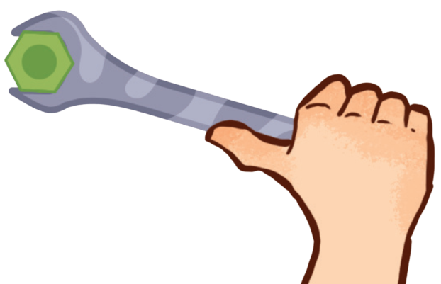
Tác dụng làm quay của lực
Cánh tay đòn
Trục quay
Giá của lực (trùng với phương của lực)

Slide 4
Moment lực đối với trục quay là đại lượng đặc trưng cho tác dụng làm quay của lực và được đo bằng tích của lực với cánh tay đòn của nó
d
M: moment lực (N.m)
F: lực (N)
d: cánh tay đòn (m)
d

Slide 5

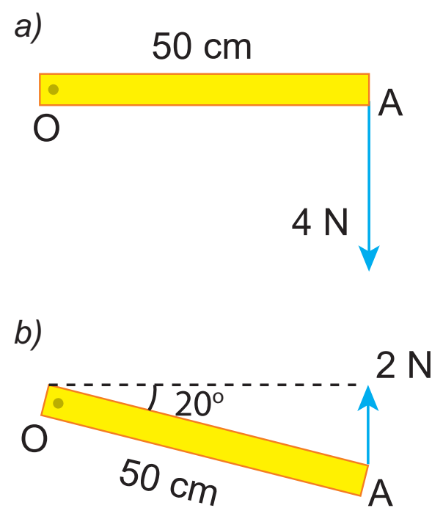
1. Hình dưới mô tả một chiếc thước OA, đồng chất, dài 50 cm,
có thể quay quanh trục cố định ở đầu O
a) Thước OA quay theo chiều kim đồng hồ hay ngược chiều kim đồng
hồ?
b) Tính moment lực ứng với mỗi tình huống trong hình
Hướng dẫn
Bài làm
- Moment lực: M = F.d
a) Hình a: quay theo chiều kim đồng hồ
- Hình b: quay ngược chiều kim đồng hồ
b) Hình a:
M = F.d = 4.0,5 = 2 (N.m)
- Hình b:
+ Cánh tay đòn:
d’ = 0,5.cos20⁰ = 0,47 (m)
+ Moment lực:
M’ = F’.d’ = 2.0,47 = 0,94 (N.m)

Slide 6
Quy tắc moment lực
02

Slide 7
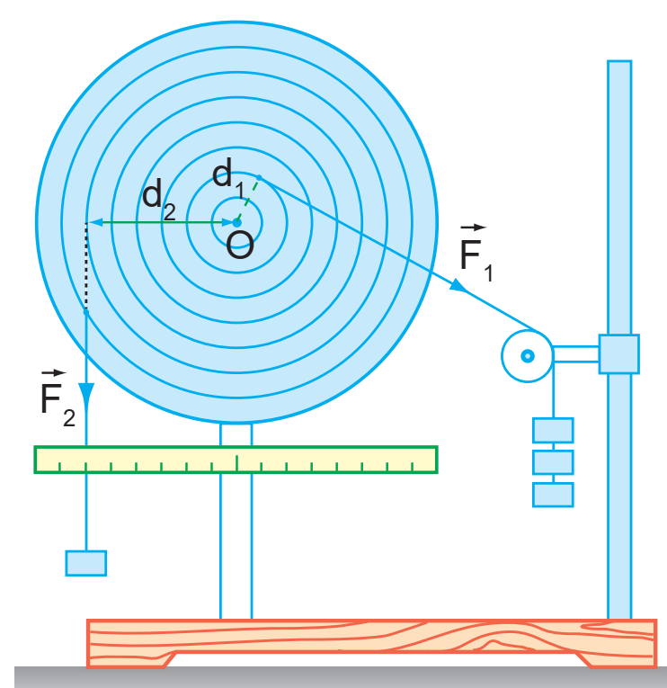
Quy tắc moment lực: Một vật có trục quay cố định sẽ cân bằng khi tổng các moment lực làm cho vật quay theo chiều kim đồng hồ bằng tổng các moment lực làm cho vật quay ngược chiều kim đồng hồ (tổng moment lực bằng 0)
- Lực F₁ khiến vật quay theo chiều kim đồng hồ có moment lực M₁
- Lực F₂ khiến vật quay ngược chiều kim đồng hồ có moment lực M₂
- Vật cân bằng khi: M₁ = M₂

Slide 8
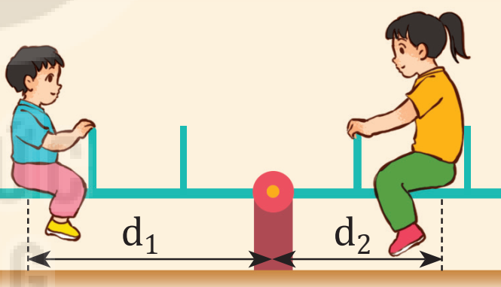
2. Hai chị em đang chơi bập bênh như hình
dưới
a) Sử dụng kiến thức về moment lực giải thích vì
sao chiếc bập bênh đứng cân bằng
b) Cho biết người chị có trọng lượng P₂ = 300 N,
khoảng cách d₂ = 1 m, còn người em có trọng lượng
P₁ = 200 N. Hỏi khoảng cách d₁ phải bằng bao
nhiêu để bập bênh cân bằng nằm ngang?
Hướng dẫn
Bài làm
a) Bập bênh cân bằng khi tổng moment lực bằng 0
b) Vật cân bằng khi:
a) Bập bênh cân bằng vì tổng moment lực khiến cho vật quay theo chiều kim đồng hồ bằng tổng moment lực khiến cho vật quay ngược chiều kim đồng hồ
b) Bập bênh cân bằng khi: M₁ = M₂

Slide 9
Ngẫu lực
03

Slide 10
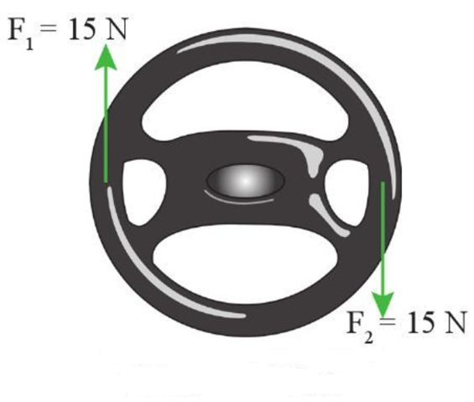
Ngẫu lực là hệ hai lực song song, ngược chiều, có độ lớn bằng nhau và cùng đặt vào một vật. Ngẫu lực tác dụng lên vật chỉ làm cho vật quay. Moment của ngẫu lực được xác định bằng:
F = F₁ = F₂
d = d₁ + d₂
d₁
d₂

Slide 11
Điều kiện cân bằng tổng quát của vật rắn
04

Slide 12
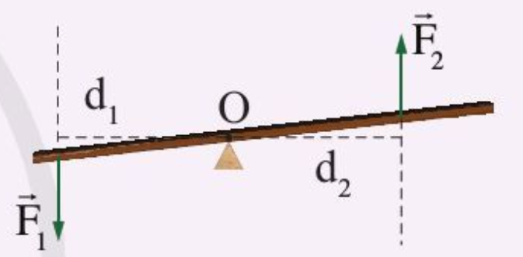
Một vật cân bằng khi không có gia tốc (đứng yên hoặc chuyển động thẳng đều) và không quay nên một vật ở trạng thái cân bằng khi thỏa mãn đồng thời hai điều kiện sau: hợp lực tác dụng lên vật bằng 0 và tổng moment các lực tác dụng lên vật bằng 0
- Điều kiện cân bằng thứ nhất: Hai lực song song, ngược chiều và F₁ = F₂ nên hợp lực bằng 0
- Điều kiện cân bằng thứ hai: Moment lực của hai lực này đều làm cho vật quay ngược chiều kim đồng hồ nên tổng moment lực khác 0 nên vật bị quay
=> Vật không cân bằng

